Slide 1

Hola, Soy Darren
Estudió la carrera de ingeniería en sistemas computacionales en ESCOM IPN
Formación Académica:
¿Por qué esta carrera?
Curso de Desarrollo Web Completo
Curso Master en Programación de Videojuegos
Curso de creación de videojuegos (Academia sobrevilla)
Elegí esta carrera debido a los retos que implica, así como a mi pasión por los videojuegos y la tecnología.

Slide 2
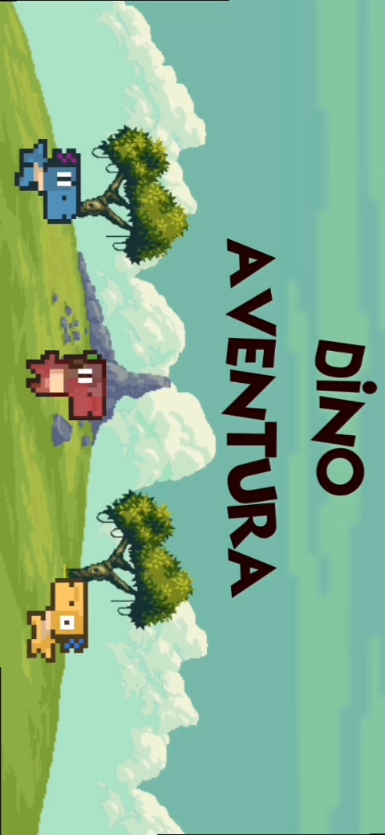
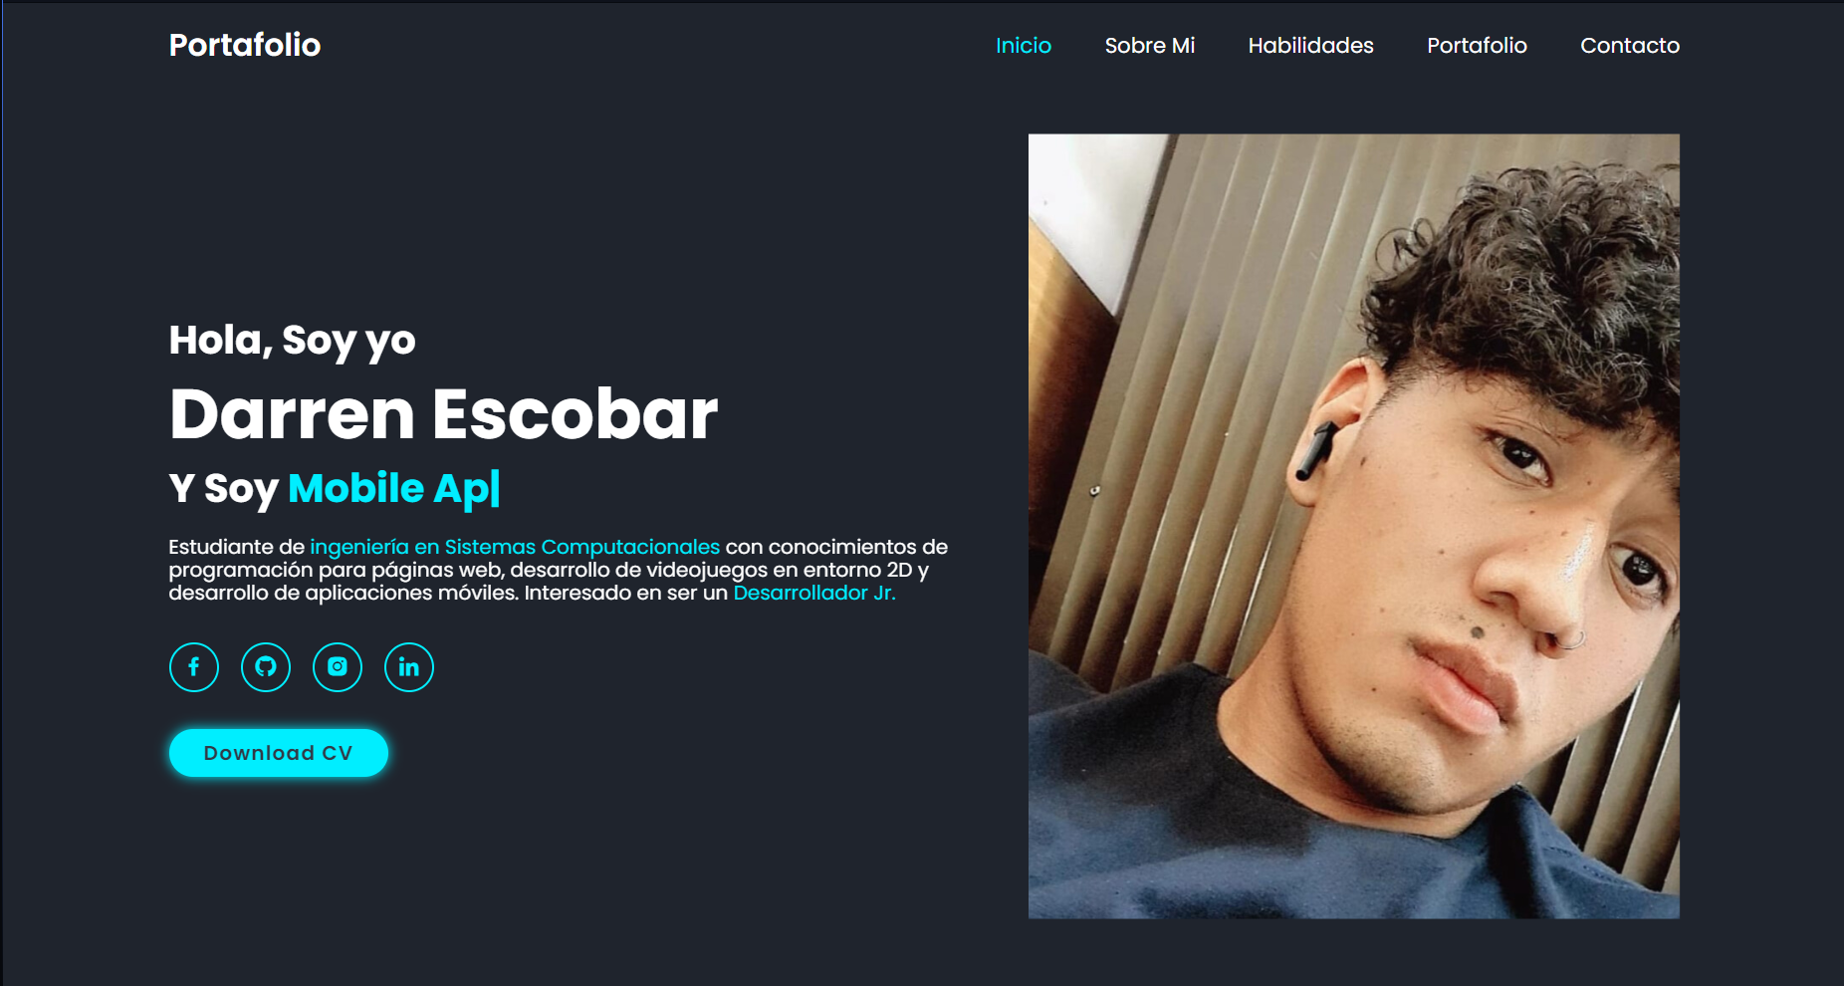

Mis proyectos
Videojuego “Dino aventura”
Mi Portfolio Web
Pagina Bines Raíces

Slide 3

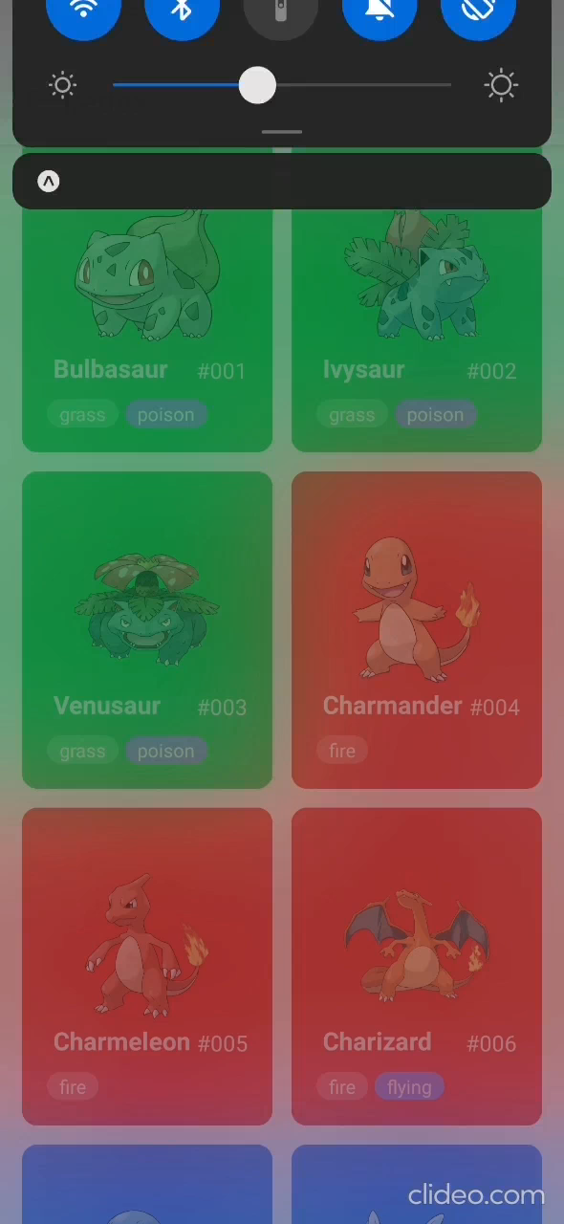
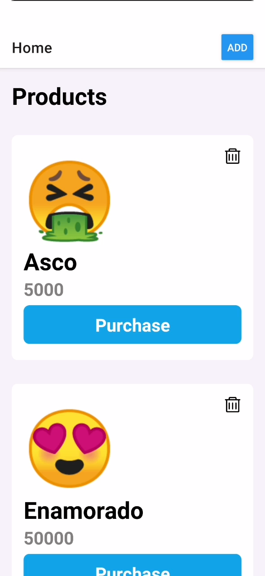
Mis proyectos
App para medir estadísticas deportivas
Pokedex
Crud

Slide 4












Mis conocimientos
Lenguajes de programación:
Programas:

Slide 5
Sobre mi
Intereses
Gustos
La Tecnología
MI Desarrollo Profesional
Innovación
Los Deportes
Los videojuegos
Tener nuevos retos
Objetivos
Aprender cosas nuevas
Tener crecimiento en el ámbito profesional
Adquirir y reforzar mis conocimientos
Liderazgo

